Slide 1
Le thésaurus PACTOLS, système de vocabulaire contrôlé et partagé pour l’archéologie
Blandine Nouvel
Aix Marseille Univ, CNRS, CCJ, Aix-en-Provence, France Frantiq, GDS3378 CNRS, Nanterre, France
XVIIIe Congrès UISPP. III-3 (CA) Construire des référentiels partagés, Paris, 4 juin 2018
Notes:
Je veux tout d'abord remercier les organisateurs de cette session d'avoir sélectionné ma proposition d'intervention
et de me donner l’occasion de présenter les évolutions récentes du thésaurus PACTOLS qui s’inscrit maintenant dans le paysage des référentiels ouverts dans le web des données.
Permettez moi d’abord de me présenter : je m’appelle BN, Ingénieure de recherche CNRS et je travaille à valoriser les productions scientifiques du Centre Camille Jullian à Aix en Provence. Je dirige aussi FRANTIQ qui a créé et qui maintient le thésaurus PACTOLS.
Le thésaurus PACTOLS est un des produits documentaires développé par la Fédération et ressources sur l'Antiquité (Frantiq, GDS 3378 du CNRS) . Celle-ci rassemble des unités de recherche du CNRS, des universités, des musées et des services spécialisés du ministère de la culture et des collectivités territoriales ainsi que des établissements publics, soit une représentation des acteurs publics de l'archéologie française. Elle est connue par son catalogue commun aux 40 bibliothèques de ces centres,
beaucoup moins par son thésaurus,
Je présenterai d’abord le contenu du thésaurus, propre à répondre aux besoins de l’archéologie et son organisation,
Puis ce qui fait de lui un vocabulaire à la fois contrôlé et partagé
Enfin, j’aborderai son positionnement avec le web mapping

Slide 2
Thésaurus
depuis + 30 ans
Création de PACTOLS pour faciliter la recherche
dans le Catalogue Collectif Indexé de FRANTIQ
Développement du gestionnaire Opentheso
Lancement du projet de réorganisation du thésaurus
1985
2005
2017
Structuré
Contrôlé
Collaboratif
Partagé
Interopérable
Citable
GT PACTOLS & admin
E. Bryas, Inrap
M. Lugnot, MOM
P. Moitrel, SRA Normandie
C. Molinié, Musée Saint-Raymond
B. Nouvel, CCJ
M. Rousset, MOM
E. Sinigaglia, MAE
Notes:
Thésurus créé au départ pour faciliter les recherches documentaires et indexer les notices du catalogue collectif indexé. Il est géré avec un logiciel libre Opentheso développé par nos soins. Or depuis peu, PACTOLS sort de la sphère unique des bibliothèques et c'est de ce changement dont je vais vous parler.
Le travail engagé est le fruit des efforts de toute une équipe impliquée dans le développement du thésaurus :
le GT PACTOLS avec 17 membres
les admin PACTOLS pour le contrôle et la validation des candidats : E. Bryas, M. Lugnot, P. Moitrel, E. Sinigaglia
le groupe projet pour la réorganisation des PACTOLS : les admin et resp + participation ponctuelle des contributeurs du GT

Slide 3
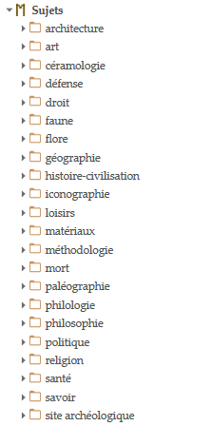
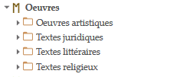
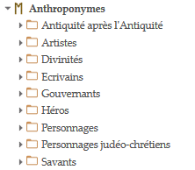
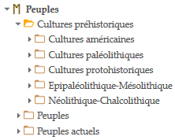
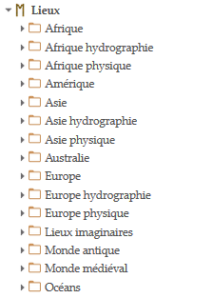
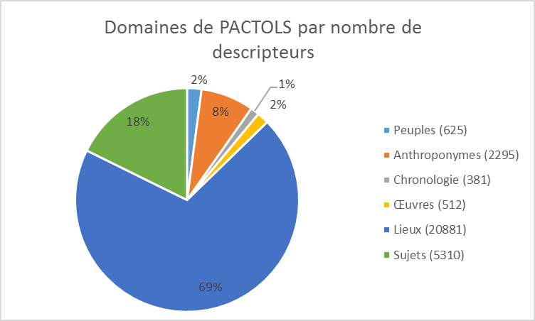
Pour l’archéologie
6 domaines
Notes:
il couvre tous les domaines de l'archéologie, depuis la Préhistoire jusqu'à l'époque contemporaine.
Il est organisé aujourd'hui en 6 micro-thésaurus et une liste de Toponymes dont les intitulés ont donné son nom à PACTOLS :
Peuples : 625 noms de cultures préhistoriques, peuples antiques et modernes, groupes humains
Anthroponymes : 2295 noms d'artistes, de divinités et héros, d'écrivains, de gouvernants, de religieux, de savants
Chronologie : 381 termes relatifs à la datation absolue (du XIe millénaire avant J.-C. jusqu'au IIIe millénaire), ères géologiques, événements historiques, périodisation
Toponymes : liste alphabétique de sites et toponymes non intégrés au domaine LIEUX
Oeuvres : 512 oeuvres artistiques, textes juridiques, littéraires et religieux
Lieux : 20900 termes classés par continent, lieux imaginaires, monde antique, monde médiéval
Sujets : 5310 concepts répartis dans 26 hyperonymes regroupant les domaines d'études de l'archéologie et des sciences de l'Antiquité
La réorganisation porte principalement sur le domaine SUJETS qui va disparaitre au profit d’une vingtaine de thématiques, remontées au même niveau que les autres domaines.
Le nom de PACTOLS ne se justifiera donc plus mais sera conservé.

Slide 4
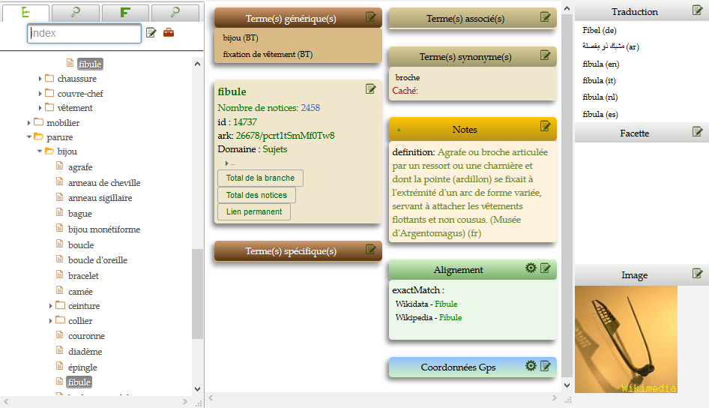
Pour l’archéologie
30000 concepts
Notes:
Un thésaurus est un vocabulaire contrôlé, c'est à dire qu'il présente une série de termes qui ont été sélectionnés parmi plusieurs pour rendre compte d'un concept (un terme préférentiel et ses synonymes).
Ces descripteurs sont reliés entre eux par des relation de dépendance (TG/TS, père/fils) avec la possibilité de polyhiérarchie, c'est à dire qu'un terme peut avoir deux pères issus de deux domaines différents (fibule, TG parure, TG fixation de vêtement) ; des liens d'équivalence renvoient vers des termes proches mais sans lien hiérarchique (abri sous roche, TA abri TA habitat).
L’exemple : la fiche du concept fibule

Slide 5
Pour l’archéologie
En réorganisation
Consolider le thésaurus dans sa structure
Des relations hiérarchiques plus justes. éperon barré EST UN TYPE DE fortification Apulu EST UNE divinité étrusque doigt EST UNE PARTIE DE corps
Des associations plus riches sel EST ASSSOCIE A grenier à sel, marais salant, route du sel…
Éclatement du domaine SUJETS
Notes:
pour faciliter son appropriation par une communauté d’utilisateurs élargie et sa portabilité sur le web, il devenait urgent de repenser l’organisation du thésaurus.
Le projet s’est mis en place en 2017 avec le soutien du Consortium MASA. Le recours à l’expertise méthodologique de S. Dalbin a permis de définir une méthode de travail avec une feuille de route et des outils de suivi de projet et d’administration qui n’existaient pas.
Le travail s’oriente dans trois directions :
1. Consolider le thésaurus dans sa structure :
en respectant des règles rigoureuses dans les relations. Par exemple, la relation hiérarchique est un/est un type de ou est une partie de (éperon barré EST UN TYPE DE fortification ; Anubis EST UNE divinité égyptienne ; doigt EST UNE PARTIE DE corps) ; en multipliant les règles d’association (sel EST ASSSOCIE A grenier à sel, marais salant, route du sel…)
en réorganisant les domaines sur des modèles sémantiques élaborés favorisant les alignements (Backbone Thesaurus de Dariah par exemple).
La réorganisation porte essentiellement sur le domaine SUJETS dont les thématiques remonteront à un niveau de visibilité équivalent aux autres domaines de PACTOLS.

Slide 6
Pour l’archéologie
Nouvelles thématiques : 1e version de travail
Acteurs
Anthroponymes
Architecture - aménagement
Art
Artisanat & techniques
Céramologie
Chronologie
Construction
Défense
Disciplines
Droit
Faune
Flore
Géographie - Géologie - paléoenvironnement
Histoire - civilisation
Iconographie
Langues et ecritures (ex philologie)
Lieux & Toponymes
Loisirs
Matériaux
Méthodologie & mesures
Mort
Objets mobiliers
Œuvres
Organismes vivants - anatomie
Peuples & cultures
Philosophie
Politique
Religion
Santé - corps - médecine
Site archéologique
Société
Terre - eau - feu
Vie économique
Vie financière
Vie quotidienne
Notes:
Cette réorganisation tente de définir des concepts de 1er niveau le plus objectifs possibles pour permettre son interconnexion avec d’autres thésaurus qui ne seraient pas nécessairement du même domaine
Bien sûr, ces thématiques ne sont pas encore définitives, il s’agit là d’une 1e version en cours de développement.
Les domaines actuels de PACTOLS sont en gras
Le nom de PACTOLS ne se justifiera donc plus mais sera conservé.

Slide 7
Pour l’archéologie
Évolutions du lexique
2. Travailler sur le lexique
Mises à jour courantes
1895 nouveaux termes + 450 modifiés depuis 2014
Enrichissements
Ajout de branches spécialisées (Bâti médiéval, Technologie osseuse…)
Alignements avec des vocabulaires existants
Révisions
CHRONOLOGIE (2016-2018) : périodisation, datation absolue, événements historiques
LIEUX : mise en conformité de FRANCE + alignements (INIST, 2016-2018)
METHODOLOGIE : en cours
Notes:
Si depuis plus de 30 ans, le lexique de PACTOLS n’a cessé d’évoluer, il convenait d’accentuer et de systématiser l’enrichissement du lexique
C’est la 2e direction de travail :
deux objectifs : gommer des déséquilibres actuels dans certaines thématiques et répondre aux demandes précises des scientifiques pour la description des données.

Slide 8
Contrôlé
Workflow
Candidats
Contrôle
Validation
Hérités du CCI
Ajoutés dans PACTOLS
Pertinence
Accessible immédiate
Insertion
Positionnement
Doublon
Alignements
Définition
Traduction
Relations
Notes:
3e direction de travail : Faire évoluer les modalités d’alimentation vers un collectif élargi
Les changements de PACTOLS se sont opérés aussi dans l'organisation de son alimentation et de son administration : la gestion centralisée est devenue collaborative en 2010 à la création du GDS : 1 groupe d'administrateurs + des contributeurs
Les contributeurs proposent des termes qui leur manquent
Chaque terme est validé par des spécialistes (sens, traductions, définitions) avec les documentalistes (caution bibliographique, cohérence, positionnement hiérarchique et relationnel) : le choix d'un terme plutôt qu'un autre s'appuie sur les usages et sur les sources.

Slide 9
Contrôlé
Normalisé
Conforme à la norme ISO 25964 sur l’organisation et l’interopérabilité des thésaurus
Formats d’export non propriétaires (CSV, SKOS, JSON-LD)
Interopérable via un Webservices ouvert de type REST
Chaque concept possède un identifiant pérenne (ARK) qui en fait un objet web unique, citable et réutilisable dans le web sémantique

Slide 10
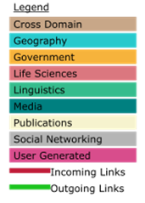
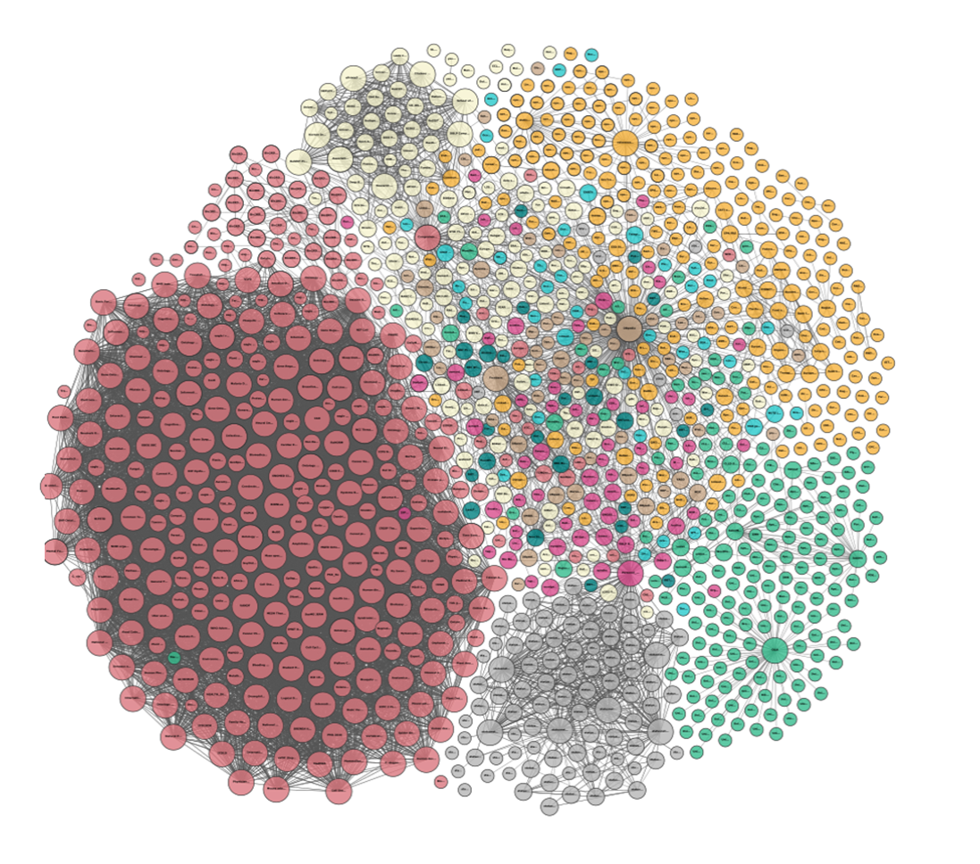
Partagé
Alignements
Art & Architecture Thesaurus (AAT)
GeoNames
Wikidata
Le jeu d’alignements termes à termes interconnecte le thésaurus à d’autres réservoirs de métadonnées ouverts sur le web, proposant un maillage propre à élargir et à enrichir toute recherche d’informations basée sur des données qualifiées
The Linking Open Data cloud diagram (Last updated: 2017-08-22) - http://lod-cloud.net/

Slide 11
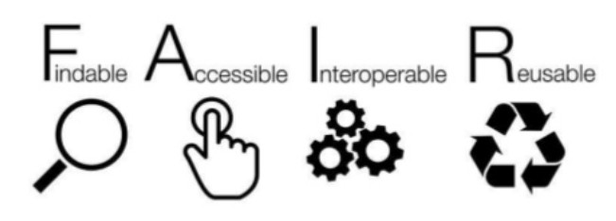
Partagé
Principes FAIR
Findable/Consultable
Normalisé ISO 25964 : organisation et interopérabilité des thésaurus
Concepts citables (URI Ark)
http://pactols.frantiq.fr/
Accessible/Accessible
Exports CSV, PDF, JSON-LD
Interoperable/Interopérable
Alignements : Art & Architecture Thesaurus, GeoNames, Wikidata
Identifiants pérennes ARK
XML-SKOS pour le web sémantique
Webservices REST
Reusable/Réutilisable
licence libre ODC Open Database License (ODbL) v1.0
Formats d’export non propriétaires CSV, SKOS, JSON-LD
Notes:
PACTOLS exploite des non propriétaires (CSV, SKOS, JSON-LD) et interopérable via un Webservices ouvert de type REST
URI Ark : chaque concept est un objet web unique, citable et réutilisable dans le web sémantique
Au total, PACTOLS répond aux principes sur le partage des données dans le web sémantique
sous licence libre
XML-SKOS : Simple Knowledge Organization System. Langage structuré pour les thesaurus, ontologies, classifications.

Slide 12
Partagé
Communautés métier
Accompagner
Former
Bibliothécaires
Editeurs
Gestionnaires de données
Notes:
Expérience modeste d’intégration d’une quarantaine de notices du CCI portant sur Marseille dans ArkéoGIS pour. Mais limites : opération manuelle sans mise à jour automatique
Ouvrir les modalités de contribution et accompagner les nouveaux usagers dans l’appropriation d’un outil partagé et contrôlé :
Formations, tutorats… Programme et calendrier sur www.frantiq.fr

Slide 13
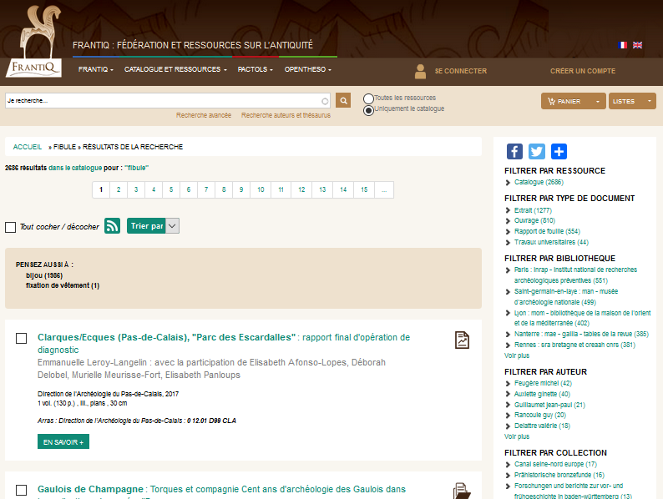
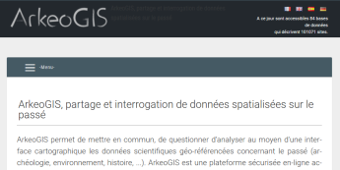
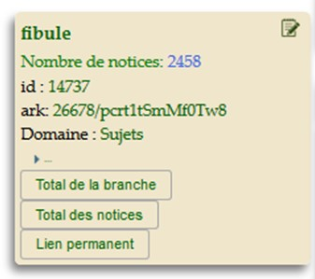
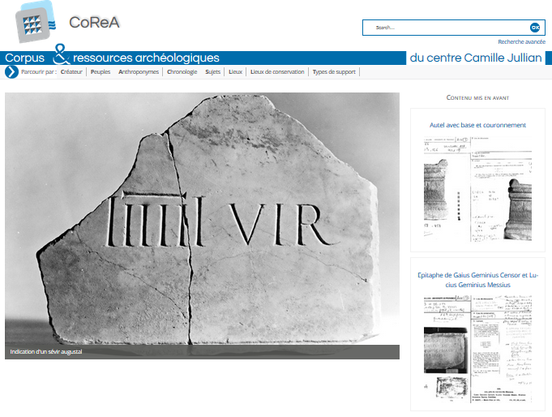
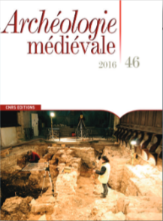
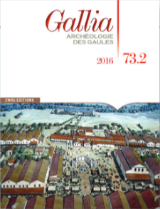
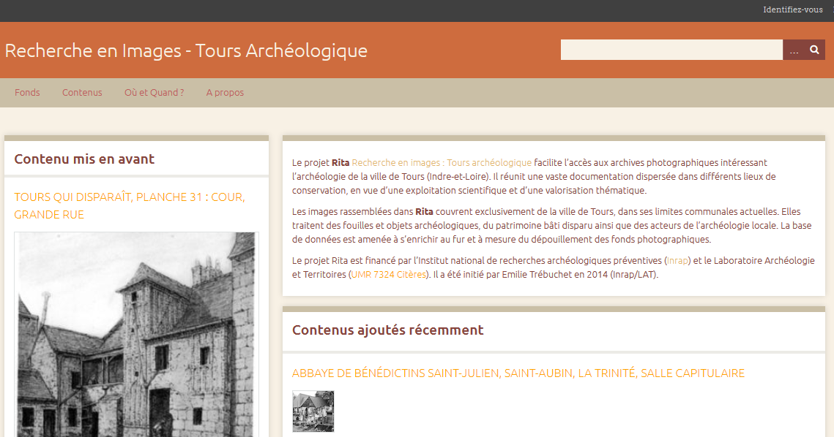
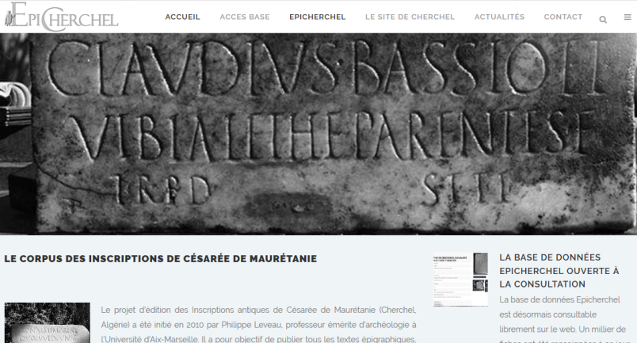
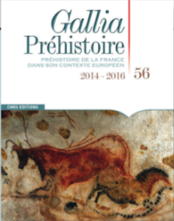
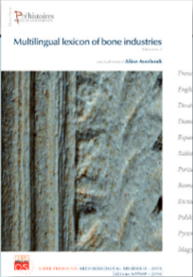
Webmapping
Lier les données
Métopes XML-TEI
Notes:
Aujourd’hui, nous n’avons pas encore exploité les possibilités de mapping des données de PACTOLS avec les bases de données connectées.
Interopérabilité de PACTOLS, la géolocalisation des LIEUX et les formats ouverts d’exports autorisent la production graphique des résultats d’une recherche. Pour que cela se fasse de façon dynamique, il faut bien sûr un accès ouvert aux bases de données connectées
On pourrait par ex
Dresser un graph des relations entre certains sujets
obtenir des nuages de mots selon l’importance de leur utilisation dans un corpus : exemple réalisé manuellement à partir du concept pirogue et d’une partie de ses relations avec un générateur de nuage de mots selon le nb d’occurrence du terme dans le CCI. (https://www.nuagesdemots.fr/)
cartographier la littérature scientifique (2475 notices) portant les fibules
Le potentiel est important et permettrait de relier des corpus bibliographiques, d’objets, de sites archéologiques…

Slide 14
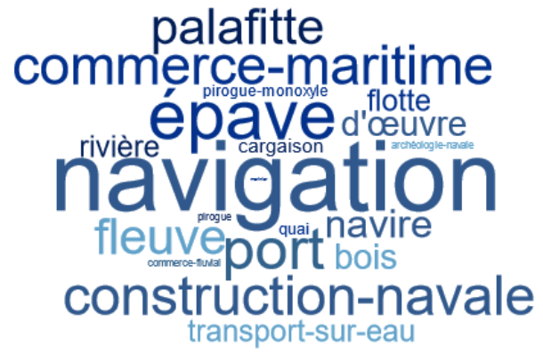
Webmapping
Exploiter les liaisons
flotte
navigation
pirogue
port
navigation lacustre
pirogue monoxyle
port lacustre
pirogue à balancier
port fluvial
palafitte
fleuve
Notes:
Aujourd’hui, nous n’avons pas encore exploité les possibilités de mapping des données de PACTOLS avec les bases de données connectées.
Interopérabilité de PACTOLS, la géolocalisation des LIEUX et les formats ouverts d’exports autorisent la production graphique des résultats d’une recherche. Pour que cela se fasse de façon dynamique, il faut bien sûr un accès ouvert aux bases de données connectées
On pourrait par ex
Dresser un graph des relations entre certains sujets
obtenir des nuages de mots selon l’importance de leur utilisation dans un corpus : exemple réalisé manuellement à partir du concept pirogue et d’une partie de ses relations avec un générateur de nuage de mots selon le nb d’occurrence du terme dans le CCI. (https://www.nuagesdemots.fr/)
cartographier la littérature scientifique (2475 notices) portant les fibules
Le potentiel est important et permettrait de relier des corpus bibliographiques, d’objets, de sites archéologiques…

Slide 15
Thésaurus pivot
Pour une recherche documentaire efficace
Encourager l’appropriation du thésaurus
Enrichir le lexique avec les vocabulaires existant
Soutenir la mise en relation des systèmes
Travaillons ensemble !

